Slide 1


UBND QUẬN LONG BIÊN
Trường mầm non Thượng Thanh
CHỦ ĐIỂM: THỰC VẬT
Đề tài: Tìm hiểu một số loài hoa
Lứa tuổi: 5-6 tuổi
Giáo viên: Chu Thị Thanh Hoa

Slide 2
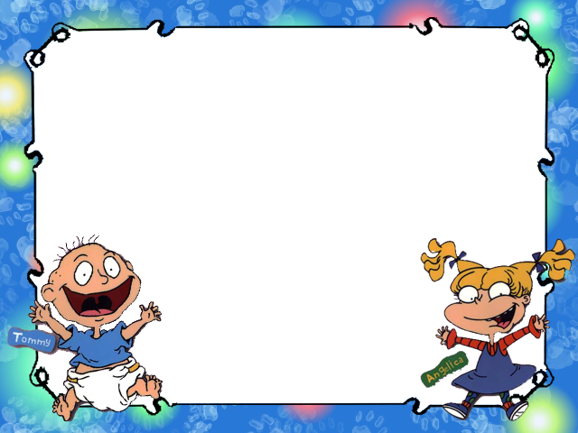
ĐOẠN PHIM VỀ CÁC LOÀI HOA

Slide 3
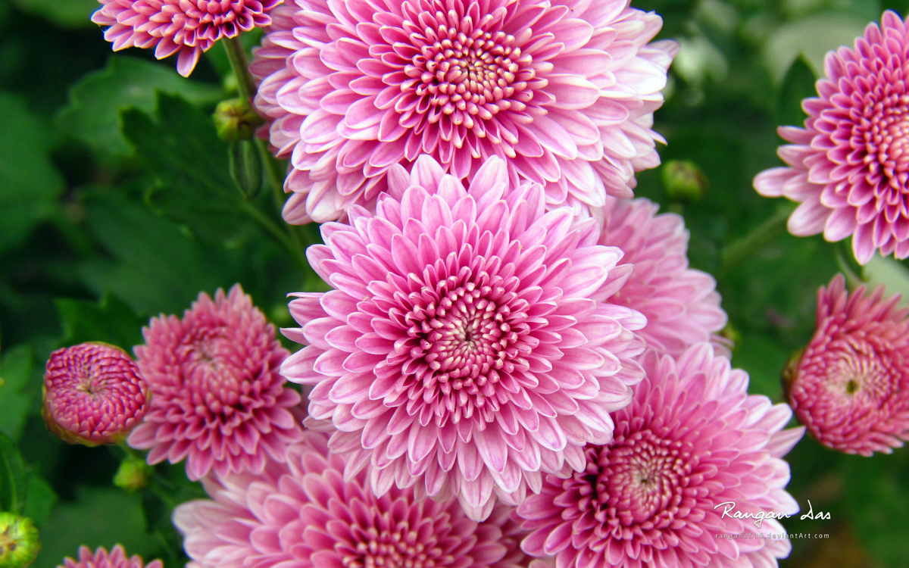

Slide 4
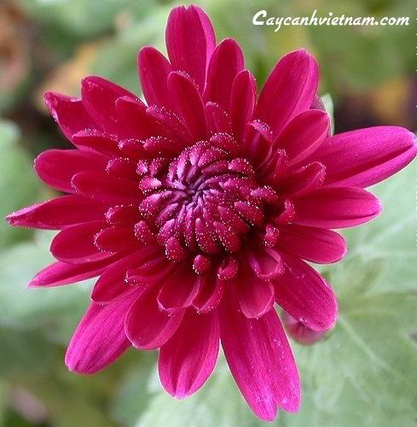

Slide 5
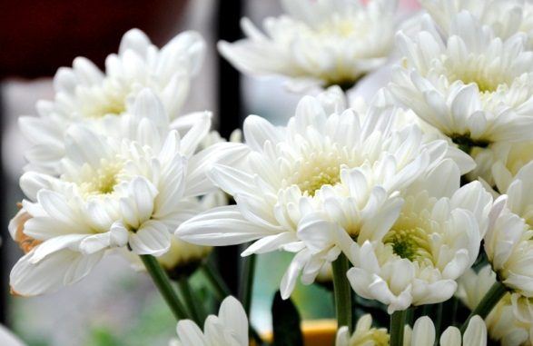

Slide 6
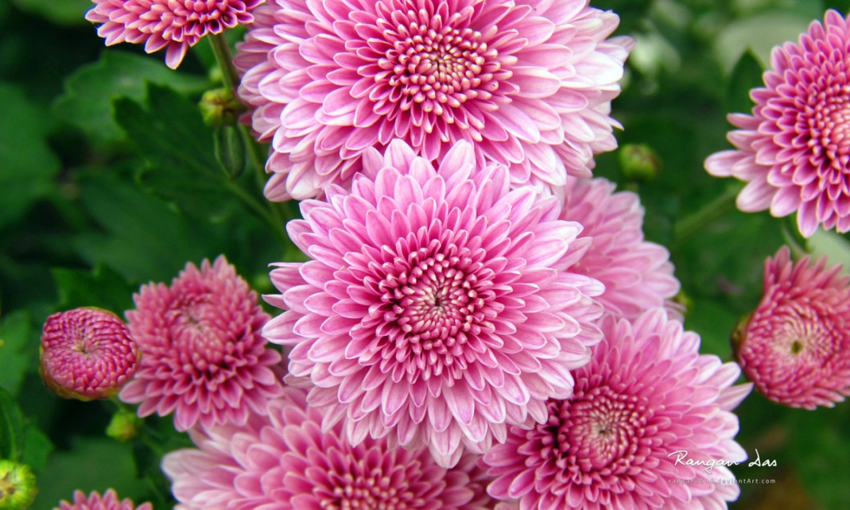

Slide 7
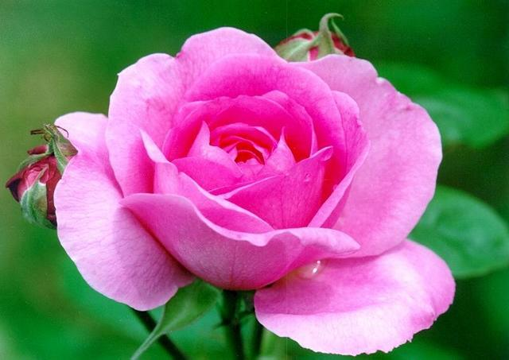

Slide 8
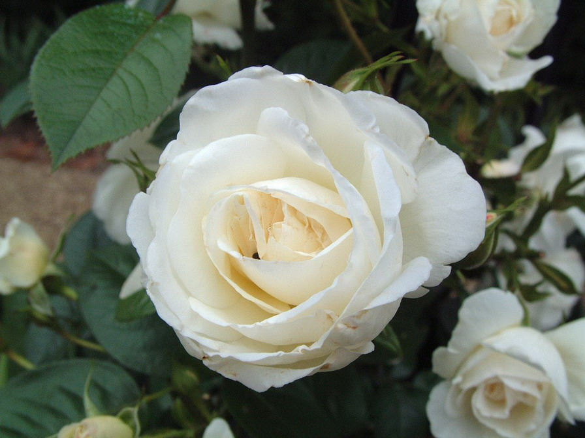

Slide 9
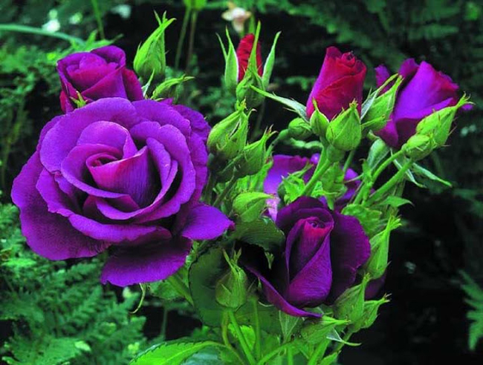

Slide 10
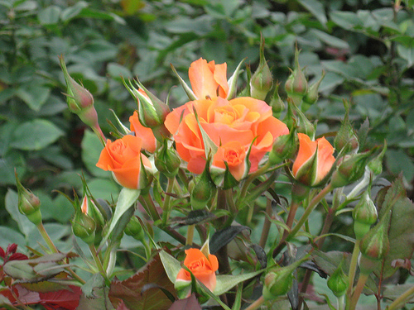

Slide 11


Slide 12
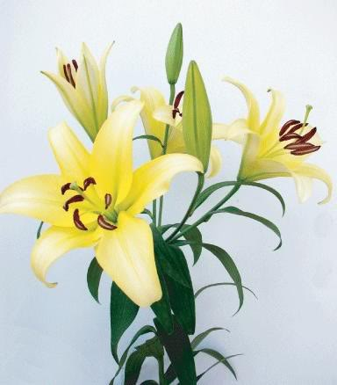

Slide 13
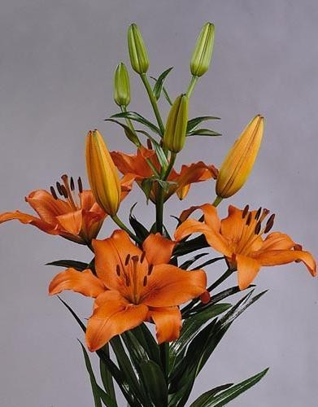

Slide 14
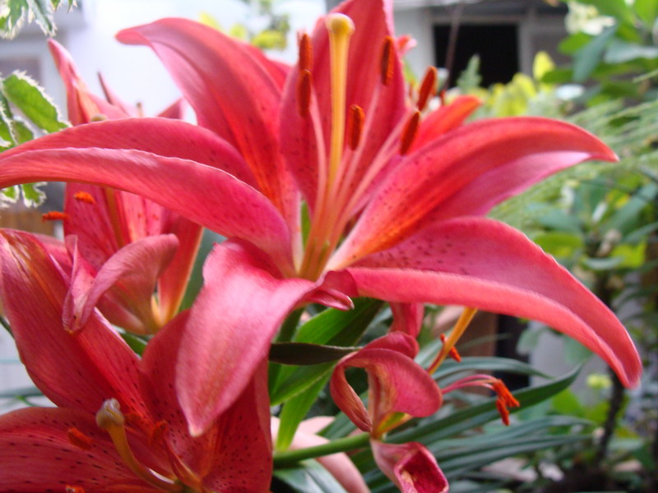

Slide 16

Trò chơi: “Cây cao cỏ thấp”

Slide 17
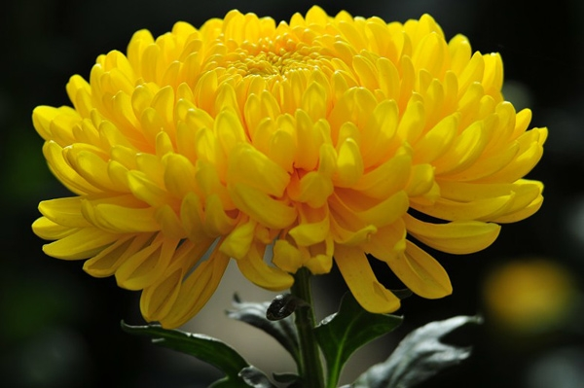
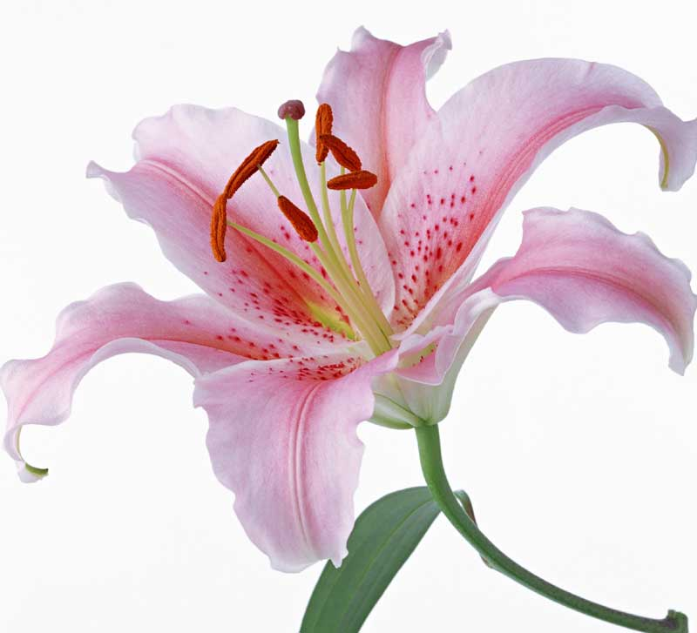
So sánh: Hoa Cúc và Hoa Ly

Slide 18

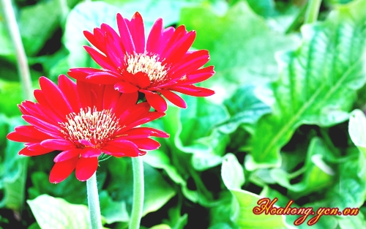
So sánh: Hoa Hồng và Hoa Đồng tiền

Slide 19
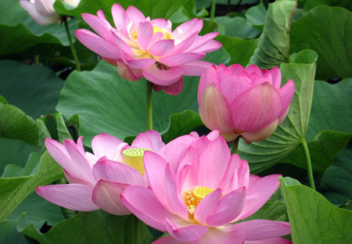
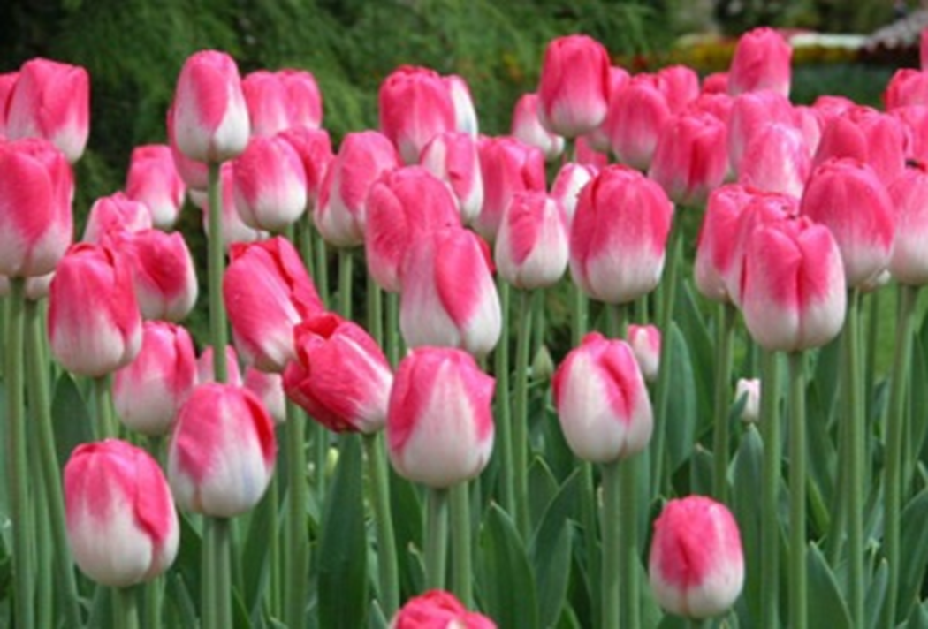

Hoa Sen

Slide 20
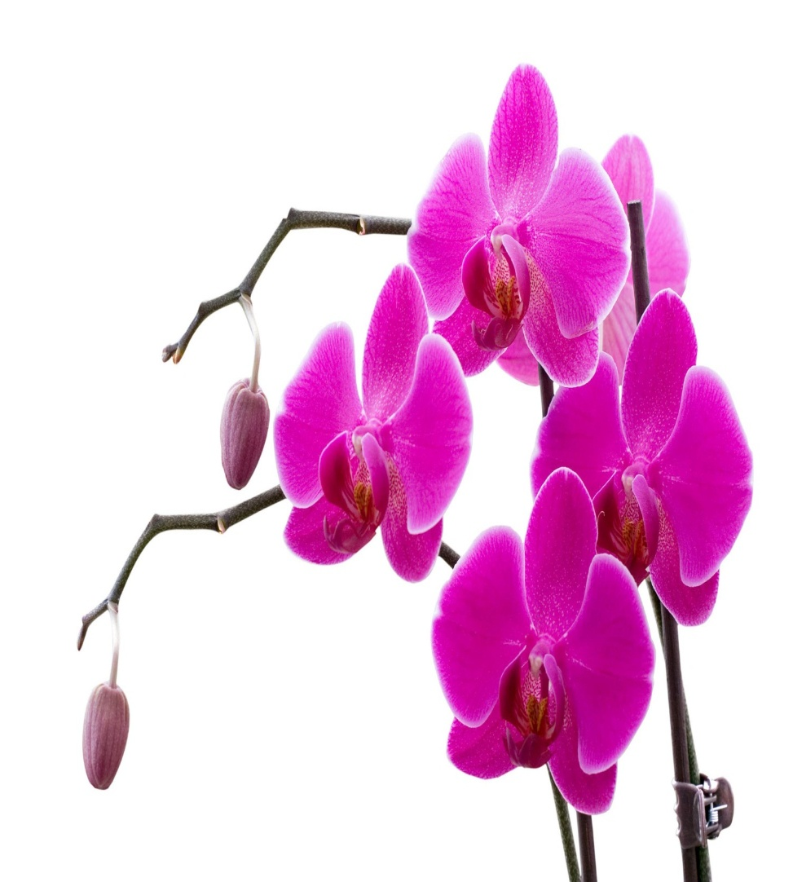
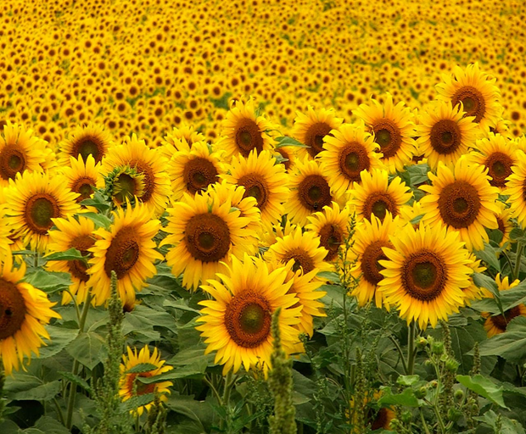

Hoa Lan

Slide 21
Hoạt động 3: Trò chơi luyện tập:
“Tìm hoa cho cây”

Slide 22

Trò chơi 2: “Trang trí lọ hoa”

